Slide 1


GUIDA PER I DOCENTI

Slide 2
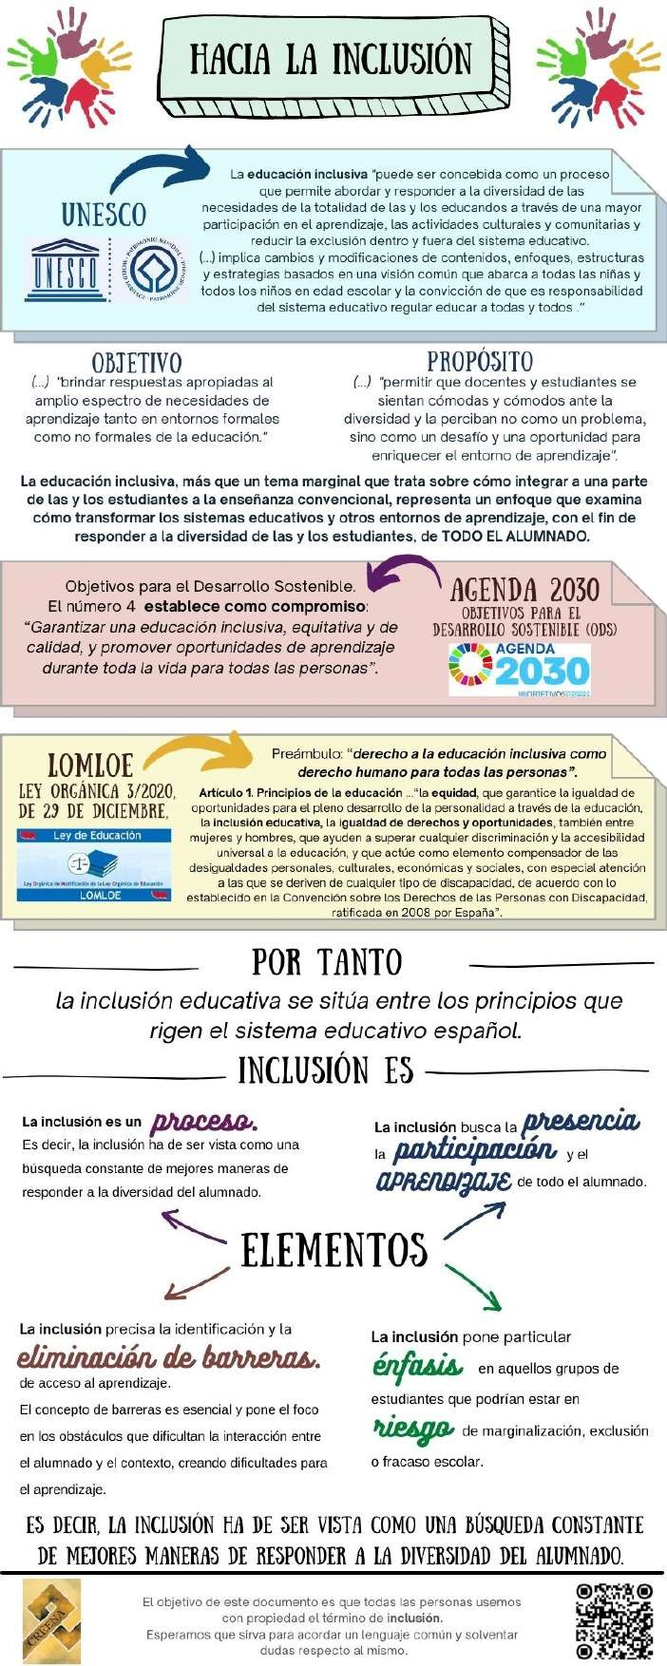
INTRODUZIONE ALL’INCLUSIONE

Slide 4
INDICE
0. DIAGNOSI. PIANI D’AZIONE. PIANO DELL’OFFERTA FORMATIVA
0.1. | Preparazione incontro di diagnosi 1: contenuto
0.2. | Preparazione incontro di diagnosi 2: questioni organizzative
0.3. | Valutazione dell’incontro di diagnosi con il collegio docenti
0.4. | Organizzazione di una conferenza di Buone Pratiche
0.5. | Organizzazione della “Fase del Sogno”
0.6. | Elaborazione del piano d’azione 1: contenuto
0.7. | Elaborazione del piano d’azione 2: aspetti organizzativi
0.8. | Valutazione dell’elaborazione del Piano d’Azione con il collegio docenti
0.9. | Aggiornamento del POF con prospettiva inclusiva 1
0.10 | Aggiornamento del POF con prospettiva inclusiva 2

Slide 5
1 FINALITÀ E APPROCCI ISTITUZIONALI
1.1 | Identità professionale del docente I
1.2 | Identità professionale del docente II
1.3 1.4 | Perchè educhiamo. Verso un’educazione umanistica I Perchè educhiamo. Verso un’ educazione umanistica II
1.5 | Perchè educhiamo. Gli apprendimenti essenziali I
1.6 | Perchè educhiamo. Gli apprendimenti essenziali II
1.7 | Perchè educhiamo. Gli apprendimenti essenziali III
1.8 | Come educhiamo I
1.9 | Come educhiamo II
1.10 | Come educhiamo III
1.11 | Che cos’è I’inclusione?
1.12 | Che cos’è l’ inclusione? II
1.13 | Che cos’è l’ inclusione? III
1.14 | Sostegno alla diversitá

Slide 6
STRUTTURE ORGANIZZATIVE, DIDATICHE E METODOLOGIA
2.1 | Strategie di diversificazione
2.2 | Introduzione ad alcune metodologie inclusive
2.3 | Scelte sulla metodologia
2.4 | Apprendimento cooperativo. Obiezioni
2.5 | Apprendimento cooperativo. Tecniche per iniziare.
2.6 | Apprendimento basato su progetti
2.7 | Servizio di apprendimento I
2.8 | Servizio di apprendimento II
2.9 | Il valore delle interazioni I
2.10 | Il valore delle interazioni II
2.11 | Gruppi Interattivi I
2.12 | Gruppi Interattivi II
2.13 | Insegnamento condiviso I
2.14 | Insegnamento condiviso II

Slide 7
3. VALUTAZIONE
3.1 | Dieci idee chiave sulla valutazione 1
3.2 | Dieci idee chiave sulla valutazione 2
3.3 | Errori nella valutazione
3.4 | Valutazione formativa: valutazione per imparare.
3.5 | Valutazione formativa: elementi principali
3.6 | Valutazione formativa: un caso specifico
3.7 | Feedback
3.8 | Diagnosi della valutazione dell’istituto
3.9 | Valutazione delle interazioni

Slide 9
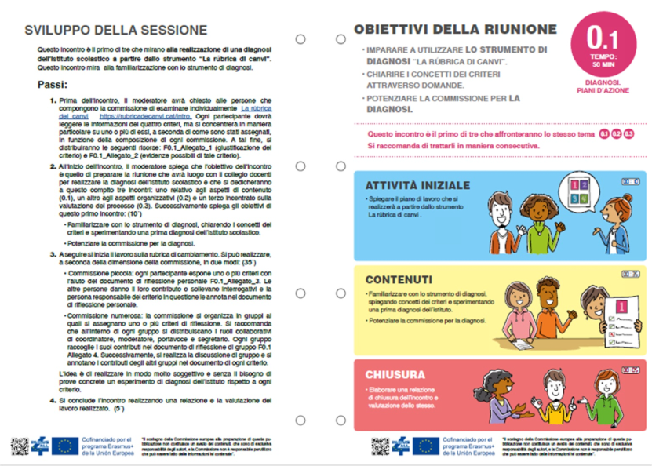

Slide 10
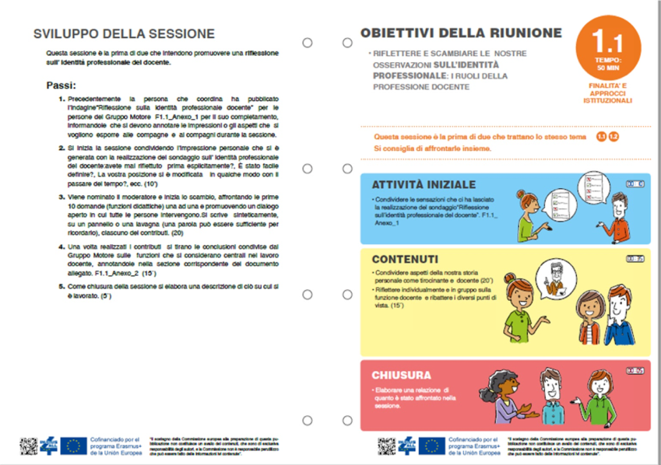

Slide 11
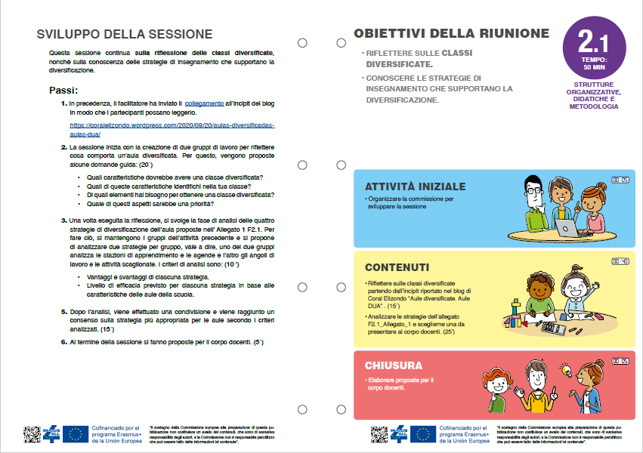

Slide 12
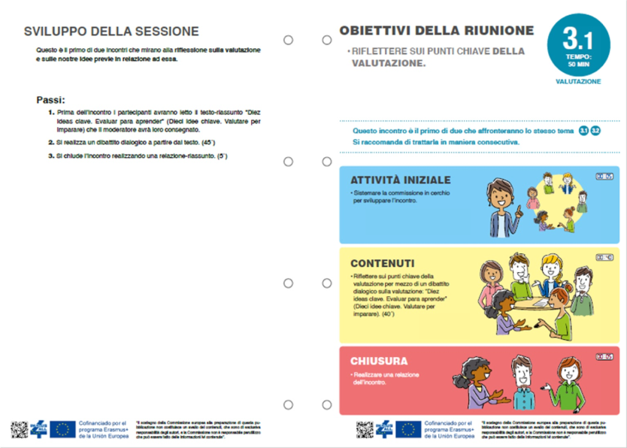

Slide 13


Slide 14
GRAZIE PER L’ATTENZIONE
LA GUIDA SARÀ disponibile su:
https://creena.educacion.navarra.es/web/erasmus/
https://www.ic1modena.edu.it/inclusion-for-all/

